Slide 1
木柵國中「影視社會學」課程評鑑
社會領域團隊 地理老師李曉萍

Slide 2
課程評鑑報告內容
一、課程評鑑對象與目的
二、「影視社會學」發展歷程與目前成果
三、課程評鑑的規劃
四、課程評鑑實施歷程
五、課程評鑑結果的運用

Slide 3
一、課程評鑑對象與目的

Slide 4
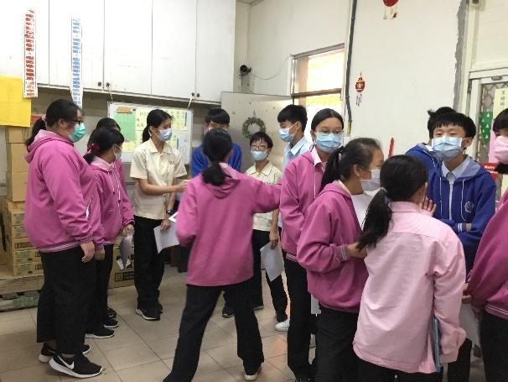
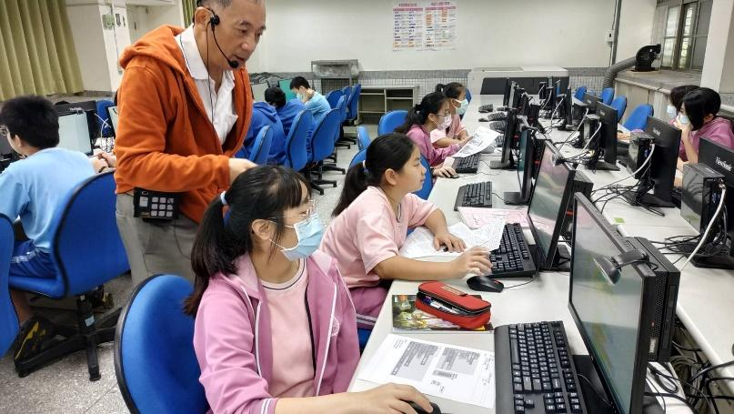
二、「影視社會學」發展歷程與目前成果
(一)七年級影視社會學
廣告製作實務─以解決少子化影響營收的合作社為例

Slide 5
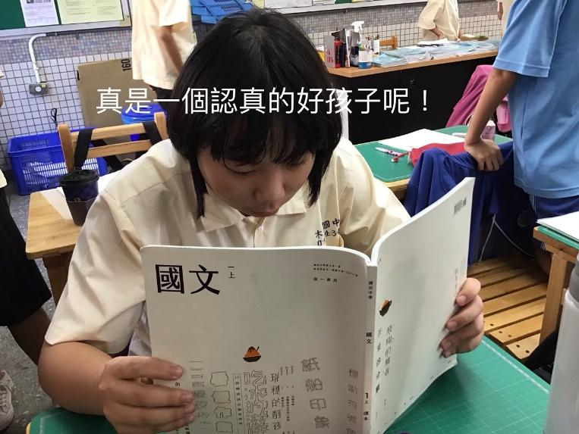
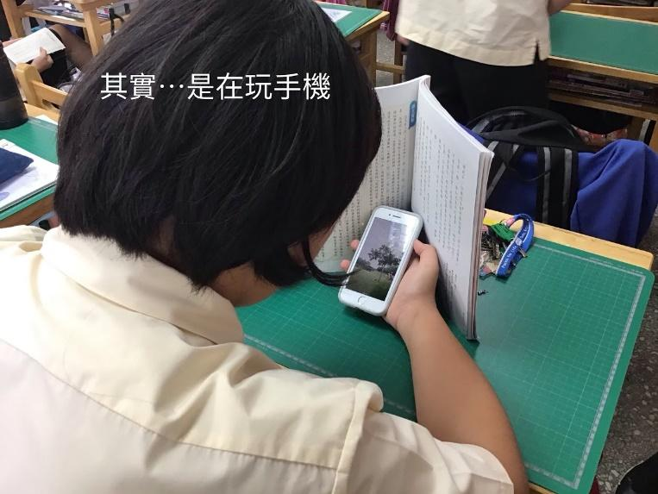
二、「影視社會學」發展歷程與目前成果
(一)七年級影視社會學
媒體識讀

Slide 6
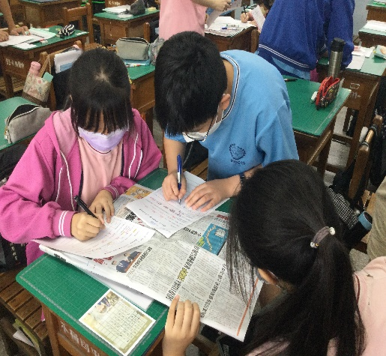
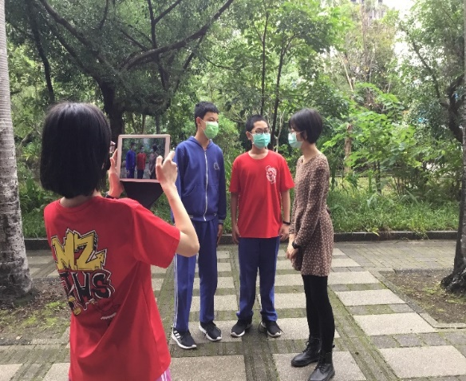
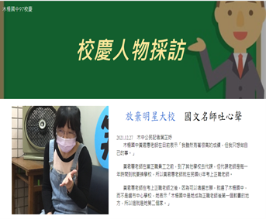
二、「影視社會學」發展歷程與目前成果
(二)八年級影視社會學
新聞採訪─木中97校慶新聞稿

Slide 7
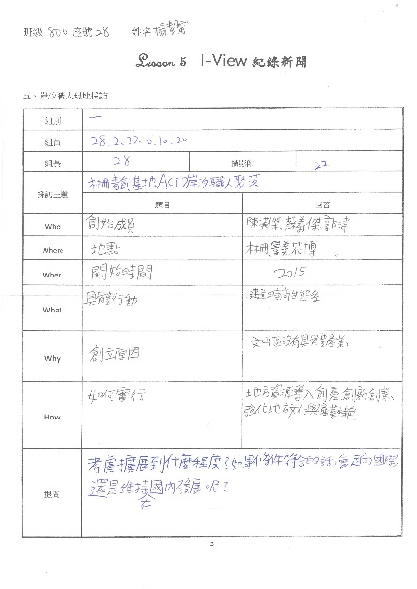
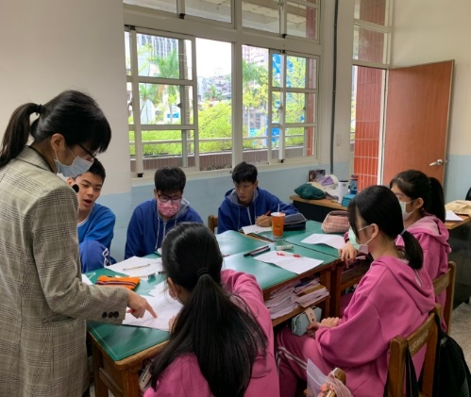
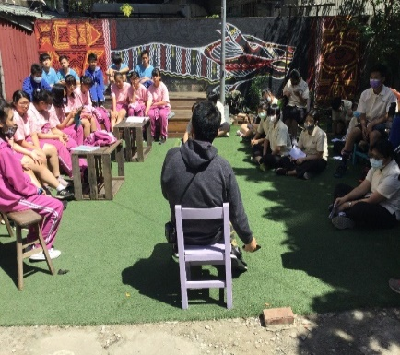
二、「影視社會學」發展歷程與目前成果
(二)八年級影視社會學
紀錄片實作

Slide 8
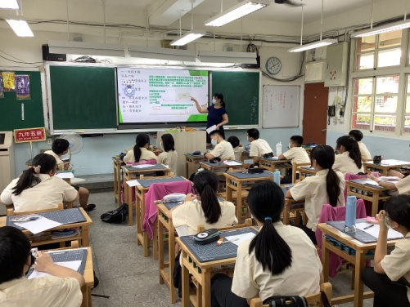
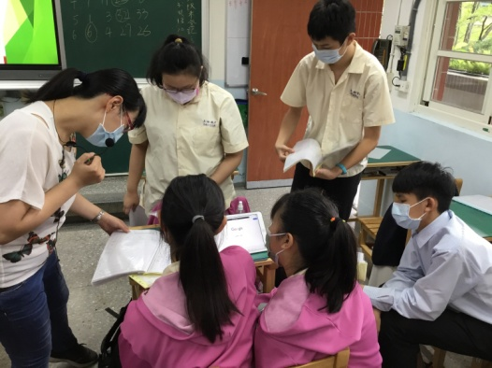
二、「影視社會學」發展歷程與目前成果
(三)九年級影視社會學
地方創生 解謎遊戲設計

Slide 9
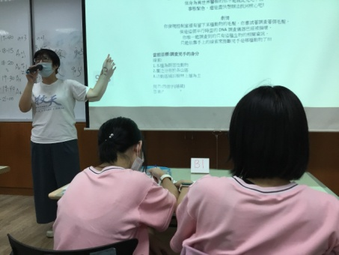
二、「影視社會學」發展歷程與目前成果
(三)九年級影視社會學
地方創生 解謎遊戲設計
文山社大講師協助遊戲測評

Slide 10
二、「影視社會學」發展歷程與目前成果
(三)九年級影視社會學
地方創生 解謎遊戲設計

Slide 11
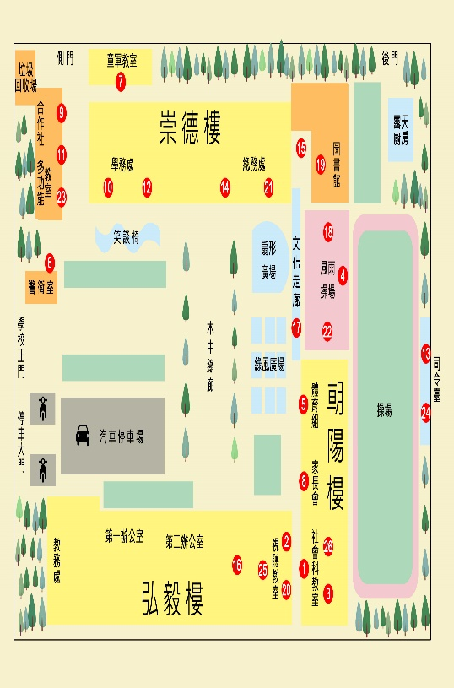
二、「影視社會學」發展歷程與目前成果
(三)九年級影視社會學
地方創生 解謎遊戲設計

Slide 12
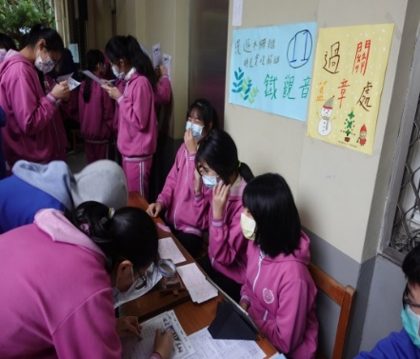
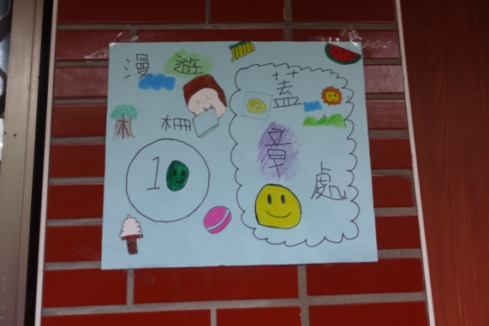
二、「影視社會學」發展歷程與目前成果
(三)九年級影視社會學
地方創生 解謎遊戲設計
9年級學生擔任遊戲關主，7、8年級學生進行遊戲闖關

Slide 13
二、「影視社會學」發展歷程與目前成果
(三)九年級影視社會學
地方創生 解謎遊戲設計
九年級獲獎的前三名作品

Slide 14
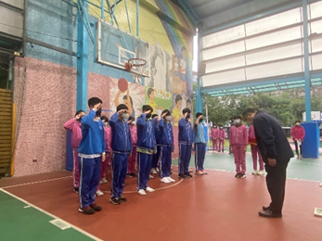
二、「影視社會學」發展歷程與目前成果
(三)九年級影視社會學
地方創生 解謎遊戲設計
九年級獲獎的前三名作品 朝會公開表揚

Slide 15
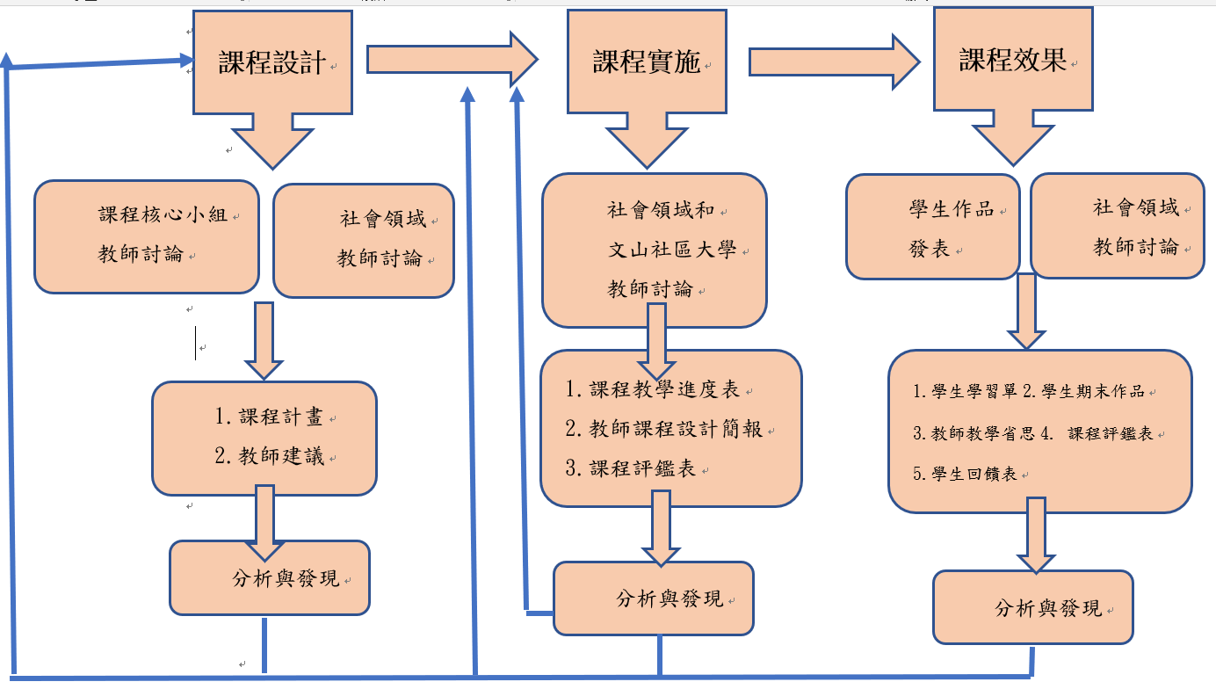
三、課程評鑑的規劃

Slide 16
評鑑對象 | 木柵國中九年級彈性課程─影視社會學
評鑑層面 | 課程設計 | 課程實施 | 課程效果
評鑑目的 | 確保及持續改進學校課程發展，並促進整體教學環境之改善。 | 評估課程實施之成效並進而改善教師課程規劃能力。 | 了解推動課程之成效並促進教師的教學創新及學生學習之成效。
評鑑重點 | 1.教育效益 2.素養導向 3.發展過程 | 1.教師專業 2.教材資源 3.教學實施 | 1.教育成效 2.素養達成 3.持續進展
關鍵評鑑指標 | 1.課程計畫符合學校願景與課程目標。 2.課程目標著重學生核心能力的培養。 3.運用多元教學策略。 4.善用學校內外資源。 | 1.教師依據課程計畫設計適當的教學進度。 2.教師能運用多元教學方式培養學生多元能力。 3.課程兼顧形成與總結性評量。 | 1.教師透過共備、觀課、議課提升學生對於課程的學習成效。 2.學生學習表現的達成程度。

Slide 17
評鑑對象 | 木柵國中九年級彈性課程─影視社會學
評鑑層面 | 課程設計 | 課程實施 | 課程效果
資料蒐集對象/來源 | 1.課程核心小組教師 2.課發會成員 3.社會領域教師 | 1.課發會成員 2.社會領域教師 | 1.課發會成員 2.社會領域教師 3.全校導師
蒐集資料 的工具 | 1.課程計畫 2.課程共備紀錄 3.課程教材 4.課程評鑑表 | 1.課程教學進度表 2.教師課程設計簡報 3.課程實施照片 | 1.學生課程學習單 2.學生期末作品 3.教師教學省思 4.課程評鑑表 5. 學生回饋表
實施評鑑的時間 | 109學年度上學期8月-109學年度下學期6月 | 110學年度上學期9月-隔年1月 | 110學年度上學期9月- 110學年度下學期6月
評鑑結果運用 | 學期末，回到課發會總評與檢討修正之意見 | 學期末，回饋到本學期社會領域課程實施教師，並留下相關意見提供給予下一個學年負責此課程教學的教師。並於下一個學年度辦理相關的課程增能研習

Slide 18
四、課程評鑑實施歷程

Slide 19
四、課程評鑑實施─評鑑目標、問題的評鑑證據
1.課程設計
2.課程實施
3.課程效果

Slide 20
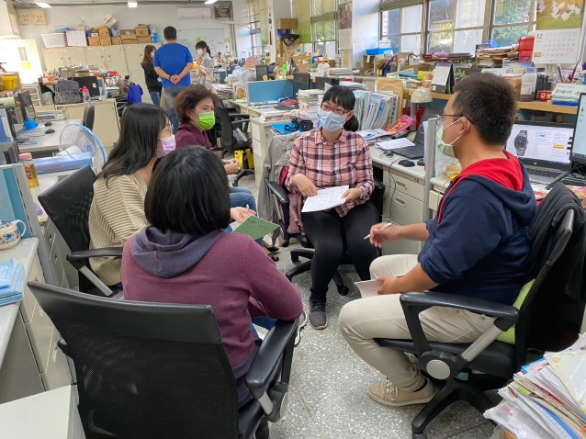
四、課程評鑑實施─評鑑目標、問題的評鑑證據
1.課程設計
110學年度影視社會學課程計畫
木中社會領域教師共備紀錄

Slide 21
四、課程評鑑實施─評鑑目標、問題的評鑑證據
1.課程設計
木中教師與文山社區大學凱莉&佳瑜教師共備紀錄

Slide 22
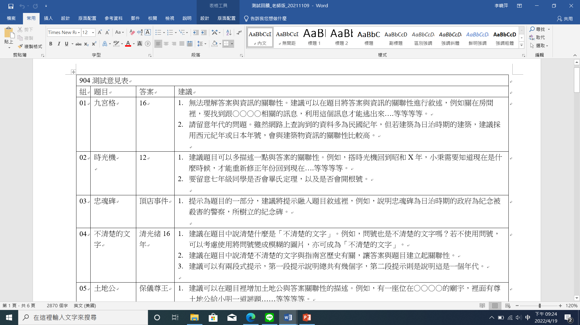
四、課程評鑑實施─評鑑目標、問題的評鑑證據
2.課程實施
木中教師與文山社區大學小瑜&阿泰老師
共備遊戲測評回饋紀錄
教師課程設計簡報

Slide 23
四、課程評鑑實施─評鑑目標、問題的評鑑證據
3.課程效果
學生課程回饋圖表

Slide 24
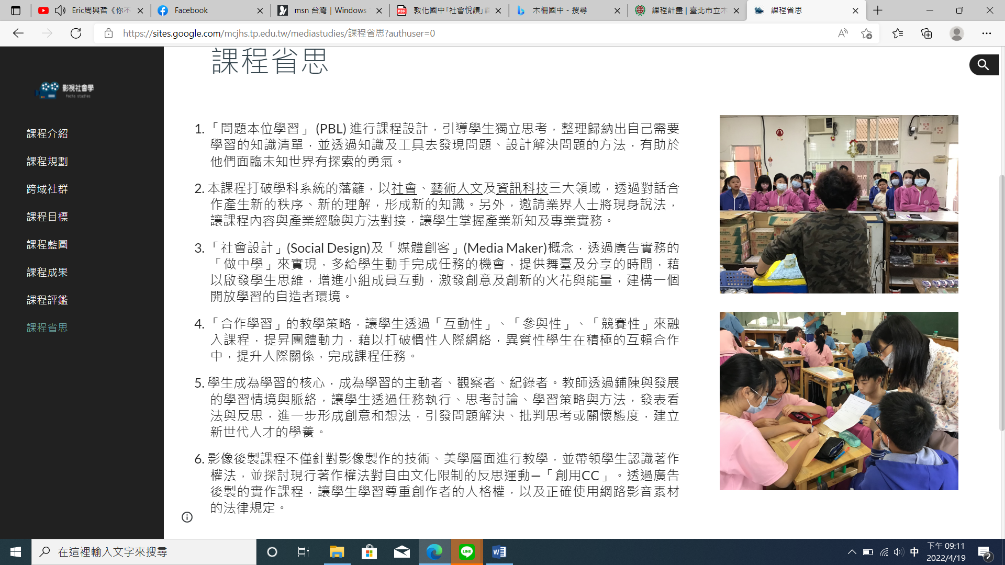
四、課程評鑑實施─評鑑目標、問題的評鑑證據
3.課程效果
教師課程省思
學生課程回饋札記

Slide 25
四、課程評鑑實施─評鑑目標、問題的評鑑證據
3.課程效果
文山社區大學佳瑜教師課程回饋分享紀錄
課程評鑑表

Slide 26
五、課程評鑑結果的運用
(一) 課程發展的成效
1.結合校本課程，師生更了解在地特色
2.多元評量的方式讓不同專長的學生皆能發揮所長

Slide 27
五、課程評鑑結果的運用
(二) 課程持續發展的建議
課程設計
課程實施
疫情影響，多使用資訊工具，相關硬體設備可加強
課程效果
課發會未來可共備&
增能研習
任務取向的實作課程，未來可繼續實施並跨域辦理

Slide 28
感謝聆聽

